Slide 1
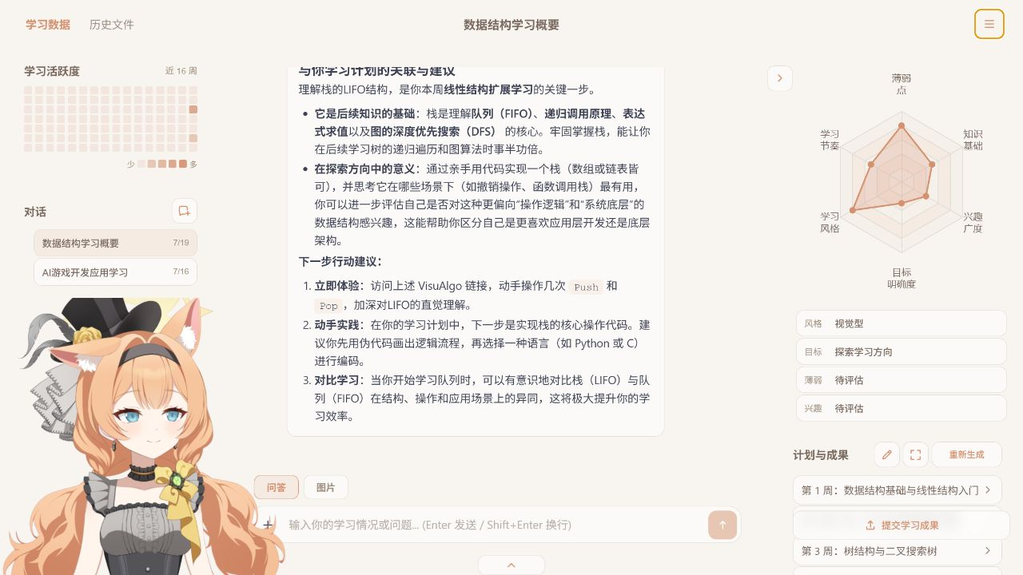
PERSONALIZED LEARNING · MULTI-AGENT SYSTEM
个性化学习
多智能体系统
从对话理解到计划执行，
持续建立每位学习者的成长闭环
详细功能介绍 · 浅色版
Spring Boot · FastAPI · LangChain · MiMo-v2.5 · Vue 3
真实运行界面 · Light Mode

Slide 2
PROJECT VALUE
它解决的不是“回答一次”，而是“持续教会”
普通问答在会话结束后就失去上下文；本项目把学习者信息转化为长期可用的画像、计划与证据。
01
02
03
理解学习者
形成行动
验证成长
从对话提取知识基础、认知风格、薄弱点、学习节奏、兴趣与短期目标。
把目标拆成四周主题、具体任务和资源，并支持指定周、难度、节奏与方向调整。
通过练习、成果版本和五维评价沉淀证据，再反向更新画像与下一阶段建议。
核心差异：系统记住的不是一串聊天，而是“有来源、有置信度、能驱动行动”的个性化学习证据。
02

Slide 3
PRODUCT WORKSPACE
一个工作台承载完整的个性化学习过程
对话不是孤立入口
●
中央对话区支持 Markdown、图片 / 文件输入与 SSE 流式回复。
●
右侧六维雷达图、四周计划与成果入口跟随当前会话。
●
左侧沉淀活跃度、历史对话和学习文件，保持连续学习语境。
浅色模式以暖白、米灰和陶土橙为主，弱化界面压力，突出学习内容。
03

Slide 4
PERSONALIZED AGENT
“个性化智能体”是一条持续运行的决策链
每轮交互都经历理解、决策、执行、审查和写回；规则逻辑与模型能力共同保证可解释与可降级。
01
02
03
04
05
06
理解输入
更新画像
选择动作
生成结果
质量审查
持久化
写回
→
→
→
→
→
识别意图
提取临时状态
证据 + 置信度
长期 / 短期分离
回答 / 追问
创建或修改计划
个性化回复
任务、资源与练习
规则检查 + 模型复核
必要时重写
记忆、决策、版本
评价与成长证据
规则安全网
模型增强
模型不可用时仍能完成基础意图识别、画像证据提取、计划动作和质量检查。
MiMo-v2.5 负责更细致的语义判断、个性化生成、资源推荐与成长评价。
04

Slide 5
SIX-DIMENSION PROFILE
六维画像如何真正影响智能体行为
画像维度
系统关注的信号
对回答与计划的影响
知识基础
概念掌握、术语熟悉度、代码经验
决定讲解起点、术语密度和任务难度
认知风格
visual / verbal / kinesthetic
优先图示、文字推导或动手实践
薄弱点
错误类型、反复困惑、评价弱项
增加针对性解释、复习与练习覆盖
学习节奏
可用时间、完成速度、任务负担
调节每周任务量、挑战幅度与周期
兴趣领域
主动关注主题、资源偏好、方向选择
改变案例、资源平台与学习主题
短期目标
考试、项目、转岗或阶段性成果
决定四周计划终点与优先级排序
个性化不是“加一句称呼”，而是系统性改变内容深度、表达方式、任务编排和资源选择。
05

Slide 6
EVIDENCE-DRIVEN PROFILE
画像只在证据充分时更新，避免过度推断
智能体只记录用户最新消息直接支持的新事实，并保留原文、置信度、作用域和更新动作。
1
用户原话
“我更喜欢看图理解，最近每天只能学 40 分钟。”
2
证据抽取
cognitiveStyle = visual，confidence = 0.88，LONG_TERM
3
临时状态
timeAvailable = 40 分钟，仅进入 temporary_state
4
持久化
置信度 ≥ 0.60 的六维证据写入数据库并保留来源消息
关键保护：长期画像与“今天很累、这周很忙、当前焦虑”等临时状态严格分离；临时状态会按时间自动失效。
06

Slide 7
MEMORY SYSTEM
三层记忆让智能体既连续，又不过度记忆
即时
最近原始消息
保留当前对话细节，用于回答指代、追问和短期上下文。
临时状态单独保存
●
精力、情绪、可用时间、当前困惑等不进入长期画像。
↓
阶段
滚动摘要
仅保留目标、重要约束、结论、进展与未解决问题；不记录寒暄，限制在 700 字。
●
12 小时后清理即时状态；待处理计划动作最多保留 7 天。
↓
长期
长期画像证据
按六维保存证据原文、来源消息、置信度与长期 / 短期作用域。
●
上一轮澄清完成后，智能体恢复挂起动作并合并前后要求。
效果：既能延续学习方向，又不会把一次疲惫永久误判成学习能力。
07

Slide 8
INTENT & DIALOGUE STATE
先判断“用户要什么”，再决定“系统做什么”
决策中枢支持 8 类学习意图，并将计划动作与对话状态显式记录，便于调试、回放与质量评估。
学习问答
画像发现
创建计划
修订计划
成果评价
进度复盘
资源查询
轻松对话
计划动作
创建 · 完整重做 · 修改指定周 · 调整难度 · 调整节奏 · 改变方向 · 调整资源
只问一个高信息量问题
示例
当缺失信息会显著改变结果时，执行动作暂置为 none，原动作保存在 requested_plan_action。
“帮我调整学习计划” → “你希望调整第几周，以及主要想改难度、内容还是任务量？”
回答澄清后，挂起动作会自动恢复，避免用户重复描述完整需求。
08

Slide 9
RESPONSE & QUALITY
回复生成之后，还要经过一次质量审查
生成输入
双层质量检查
画像
六维结构决定解释起点、案例和节奏
个性化回复
确定性规则检测空回复、模板重复、过长、画像堆砌和近期高相似。
●
记忆
摘要、临时状态和未解决问题保持连续性
Markdown
SSE 流式输出
视觉 / 文字 / 实践偏好
明确下一步行动
→
→
计划
当前周任务与计划版本提供行动语境
●
模型复核检查相关性、个性化、事实性、可执行性和表达质量。
知识
课程资料与检索上下文提供事实依据
●
评分低于阈值时自动重写；决策与质量结果同时持久化。
决策
意图、对话状态与计划动作约束输出
目标：回答不仅“像 AI”，还必须与当前学习者、当前计划和当前任务真正相关。
09

Slide 10
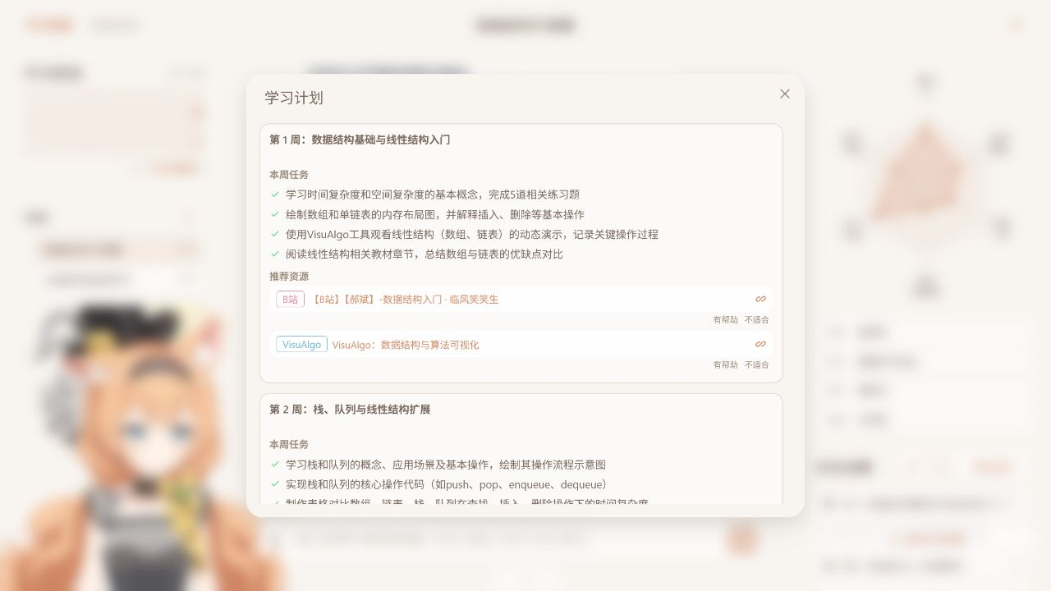
PLAN GENERATION & REVISION
计划既能生成，也能只改用户指定的部分
四周计划的细节
●
计划智能体根据画像生成每周主题与可执行任务。
●
资源智能体为每周匹配 2 个资源，并保留平台、类型与链接。
●
用户可以反馈“有帮助 / 不适合”，继续校准推荐。
●
修改指定周或资源时，合并逻辑保护未涉及周；所有计划保留版本。
10

Slide 11
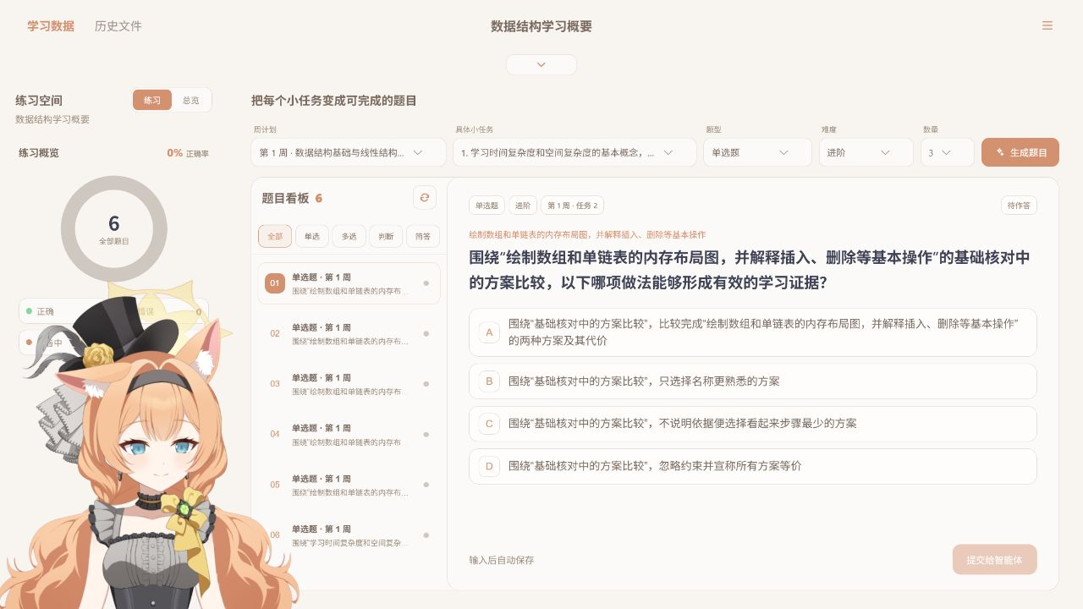
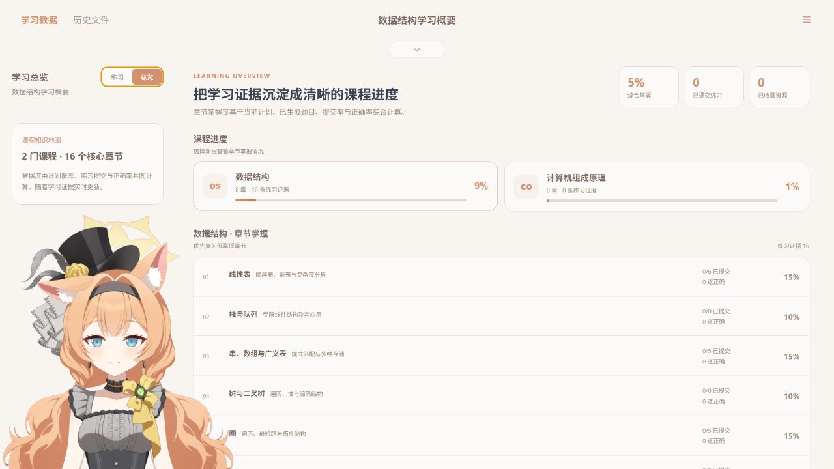
PRACTICE & MASTERY
练习把计划落地，掌握度把证据可视化
练习空间
学习总览
按周次、任务、题型、难度和数量生成练习；答案自动保存，并提交给智能体评价。
课程—章节—证据三级视图聚合计划覆盖、练习提交与正确率；优先暴露低掌握章节。
11

Slide 12
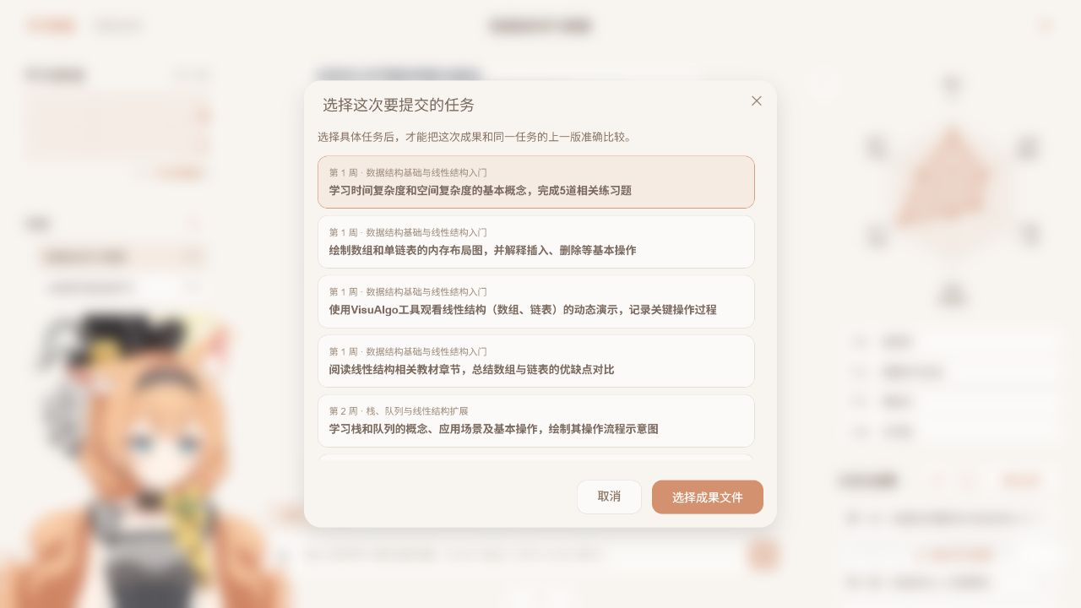
GROWTH EVALUATION
成果评价把“完成了”升级为“哪里进步了”
1
绑定任务
选择具体周与具体小任务，确保版本可精确比较。
2
解析文件
支持 PDF / DOCX / TXT，提取内容形成评价输入。
3
五维评价
完成度、准确性、深度、实践性、表达规范。
4
进步对比
与同一任务上一版比较，给出证据、弱项和下一挑战。
评价结论可写回滚动摘要和画像证据，并生成下一轮个性化行动建议。
12

Slide 13
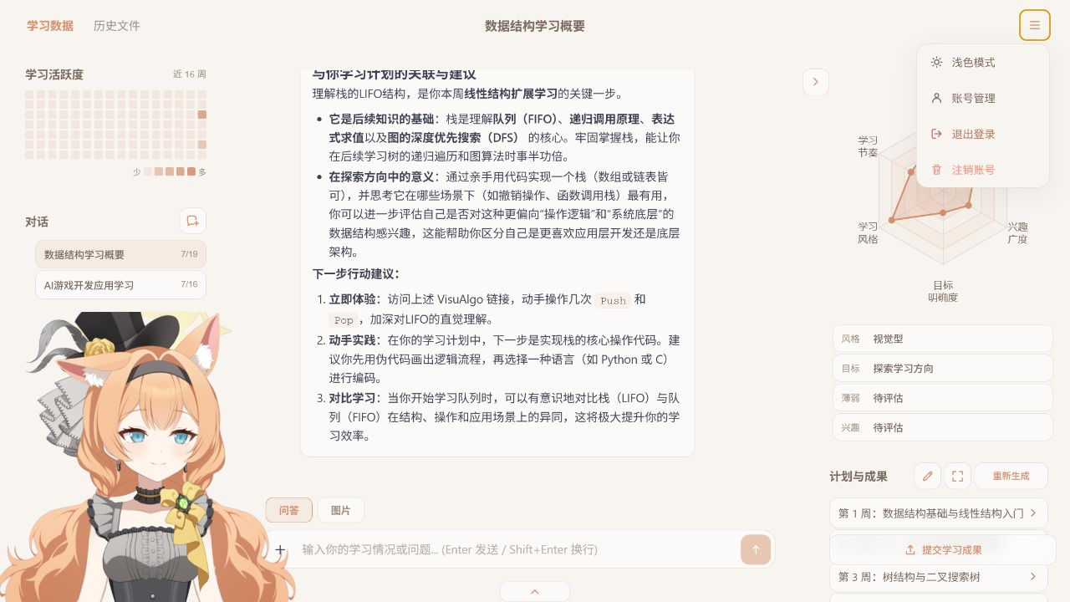
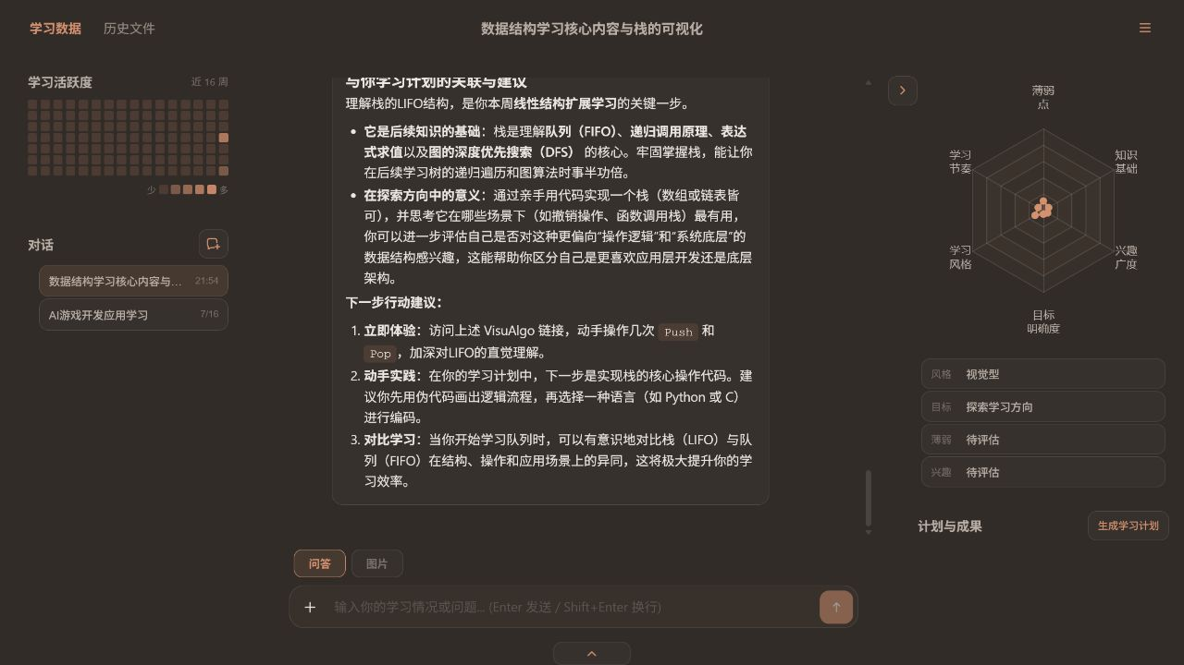
LIGHT / DARK MODE
浅色与深色模式：同一信息架构，不同阅读氛围
浅色模式
深色模式
暖白 + 米灰 + 陶土橙；更适合日间、长时间阅读与演示场景。
深棕灰 + 柔和橙；降低暗环境亮度刺激，同时保留品牌识别。
跟随系统
浅色
深色
13

Slide 14
HYBRID MULTI-AGENT ARCHITECTURE
混合架构让产品体验、业务数据与 AI 编排各司其职
Vue 3 前端
Spring Boot
FastAPI + LangChain
MiMo-v2.5
聊天 · 画像 · 计划
练习 · 总览 · Live2D
SSE
认证 · REST · SSE
JPA · MySQL 持久化
HTTP
决策 · 画像 · 规划
生成 · 审核 · 降级
API
统一模型能力
OpenAI 兼容接口
→
→
→
10 个智能体角色
可观测与可恢复
决策画像｜对话导师｜回答审核｜学习计划｜资源推荐
出题蓝图｜候选题生成｜题目审核｜标题生成｜成长评价
决策记录、质量评分、超时、重试、规则降级与数据库版本共同保护核心链路。
14

Slide 15
PROJECT TAKEAWAY
从一次回答，走向长期学习陪伴
项目已形成可运行的完整链路，并把“个性化”落实为可解释的决策、可执行的计划和可验证的成长证据。
画像有依据
行动可调整
结果能验证
六维画像、证据阈值与临时状态分离，降低误判。
四周计划、资源、练习和局部修订形成连续行动。
质量审查、掌握度与成果版本让成长有据可查。
下一步：丰富真实学习数据 · 持续评测资源有效性 · 完善部署监控 · 扩展知识点级掌握证据
让系统不仅“会回答”，更能理解、规划、陪练并验证每个学习者的进步。

